Slide 1
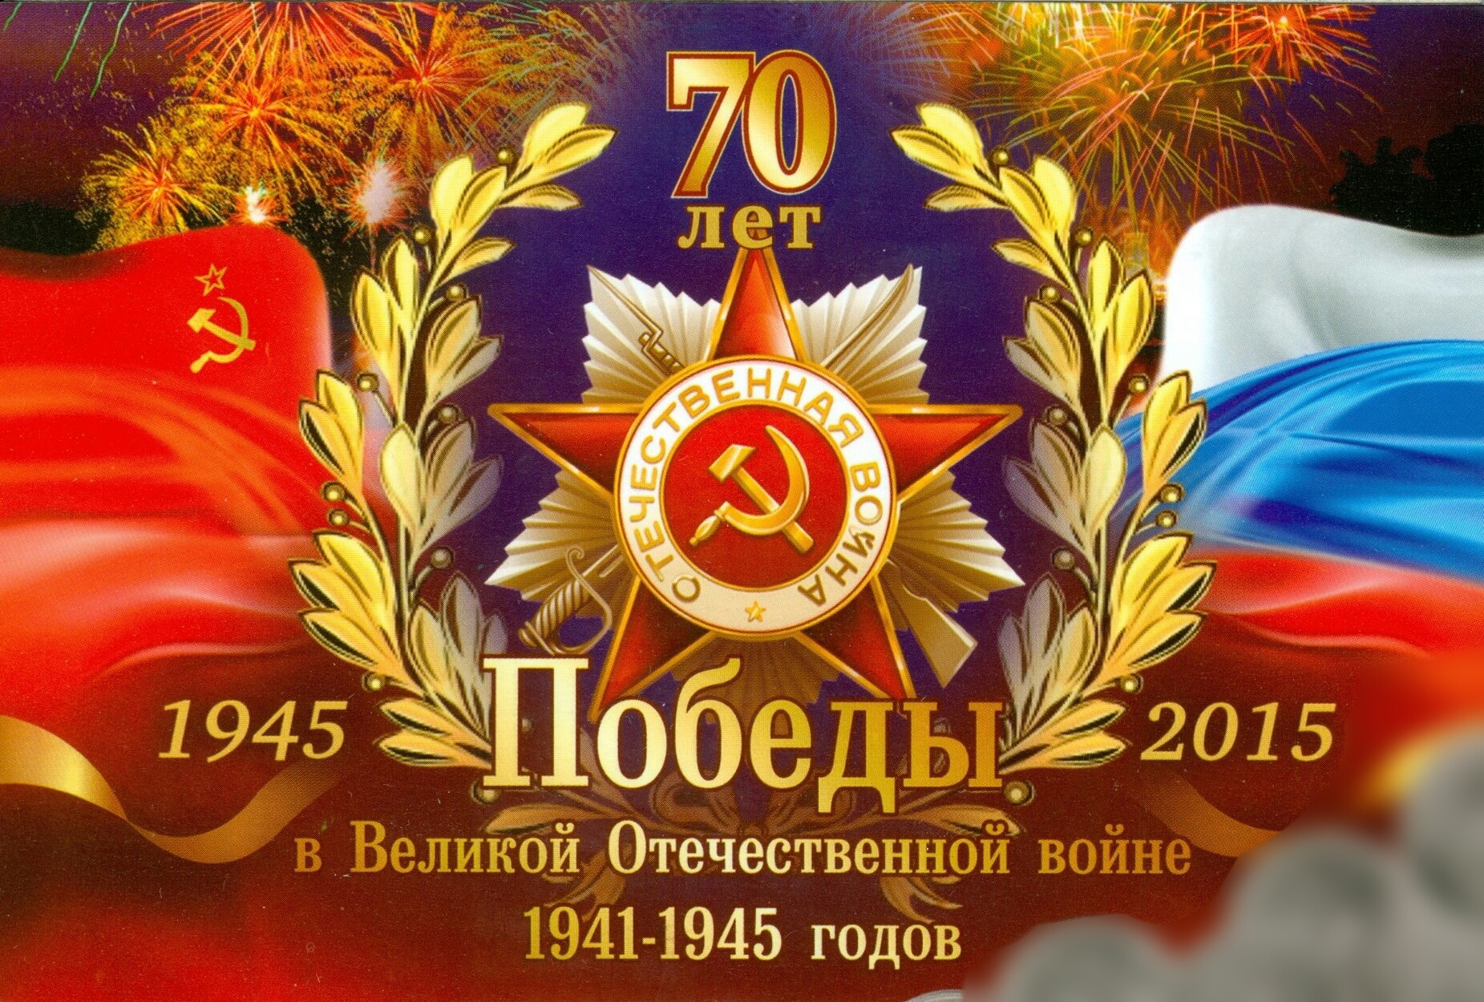

Slide 2
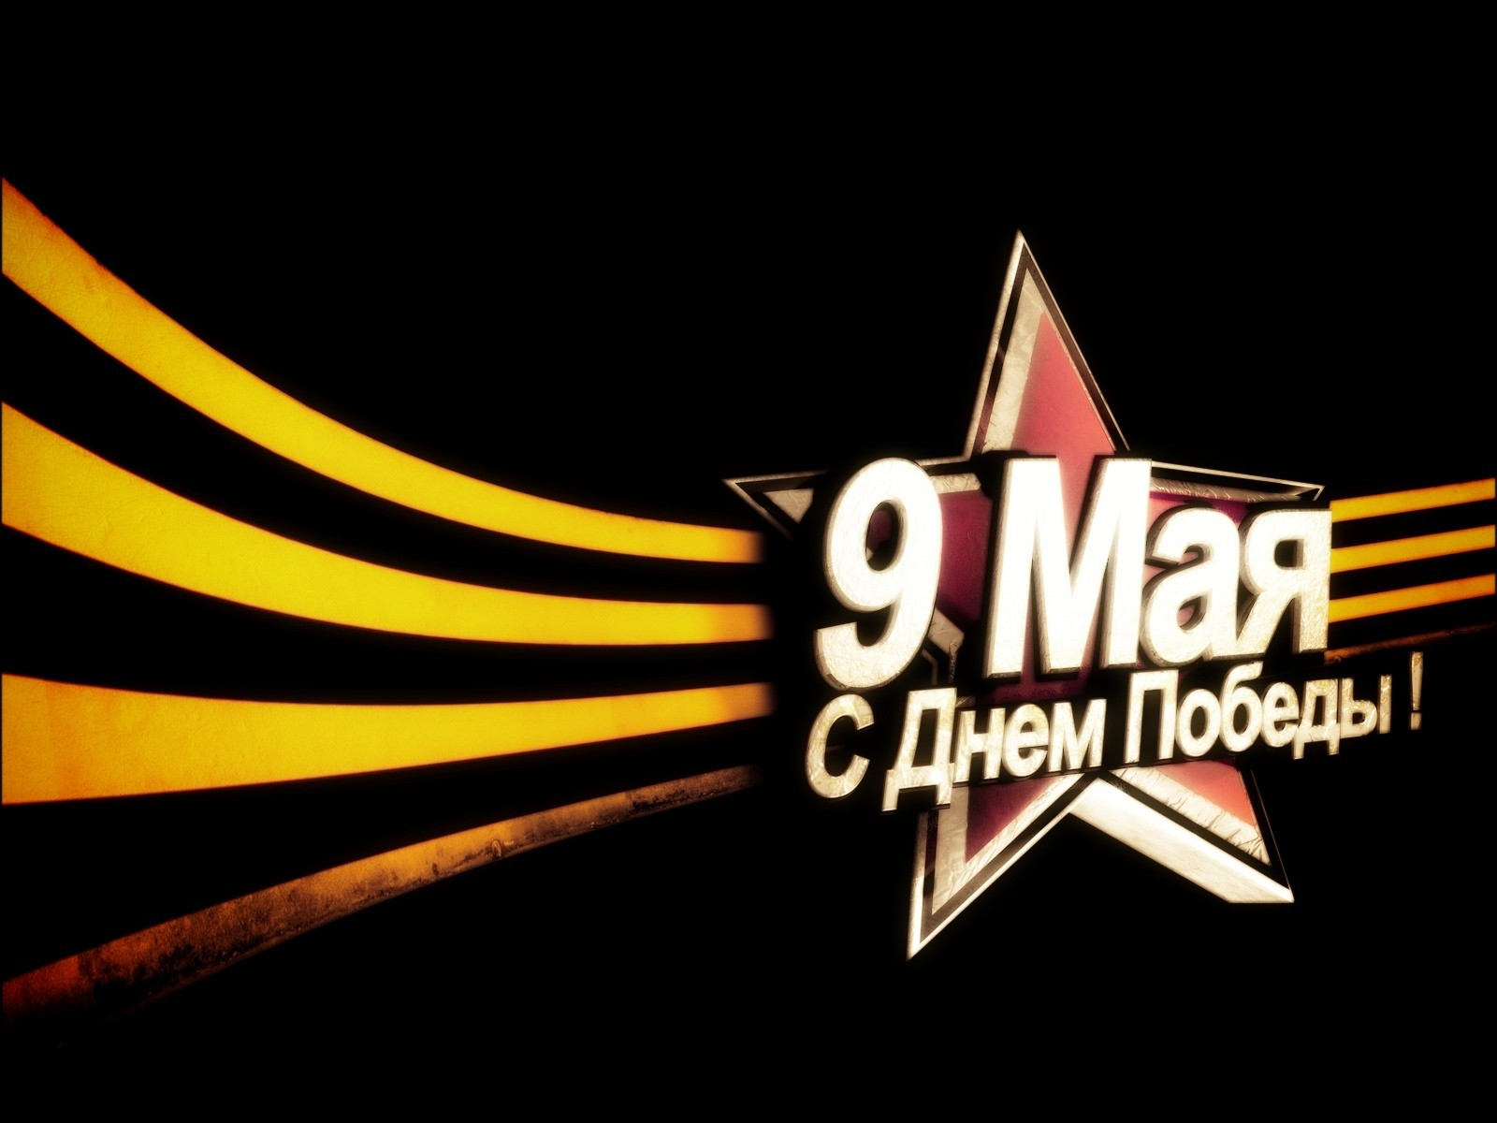

Студенты группы 24-12 поздравляют с 70-летием Великой Победы

Slide 3
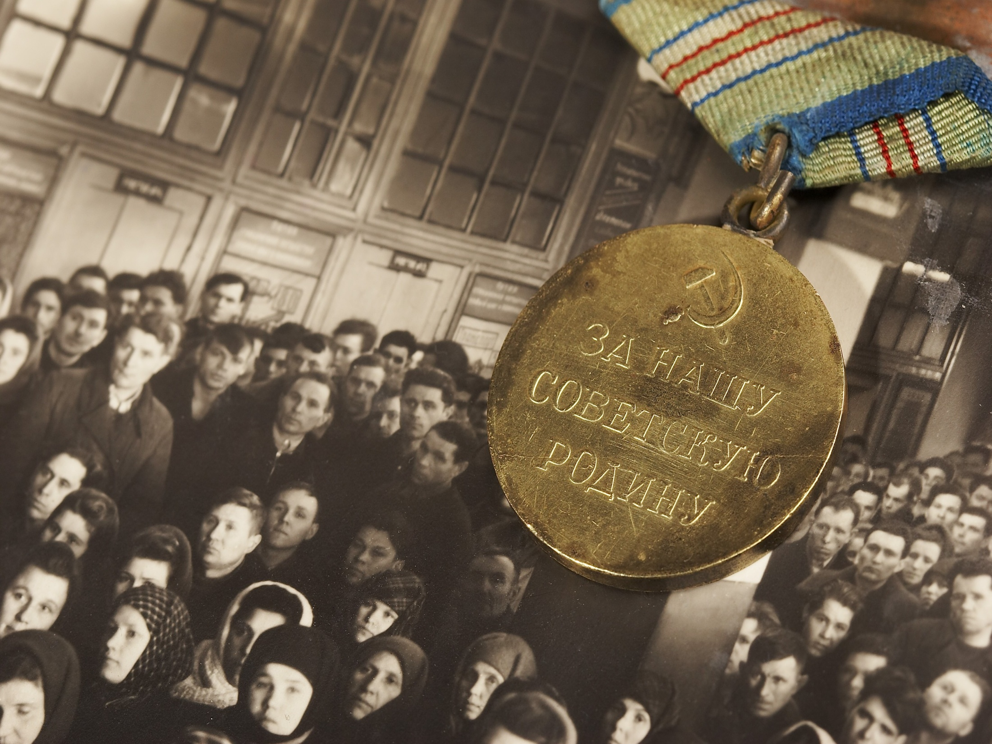
22-го июня 1941 года
пошел отсчет четырем
годам нечеловеческих усилий, в течение которых будущее
каждого из нас висело
практически на волоске.

Slide 4
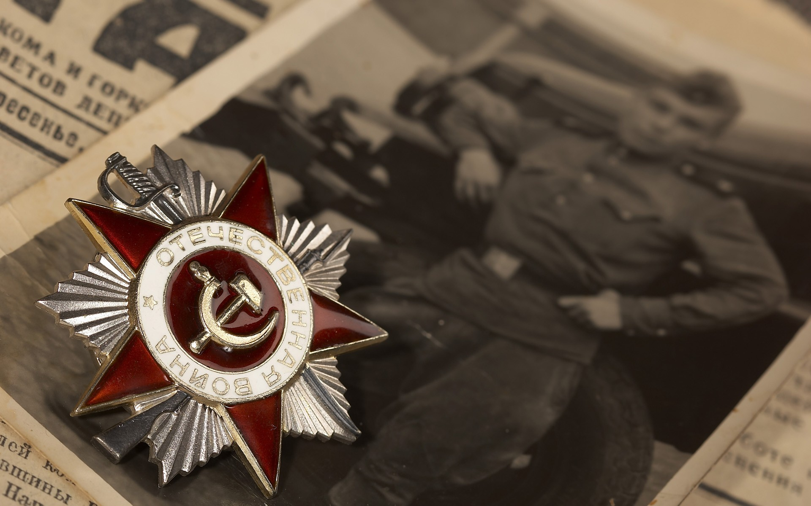
С первого дня Великой Отечественной войны героизм простого советского солдата стал образцом для подражания. То, что в литературе часто называется «стоять на смерть» было сполна продемонстрировано уже в боях за Брестскую крепость.

Slide 5
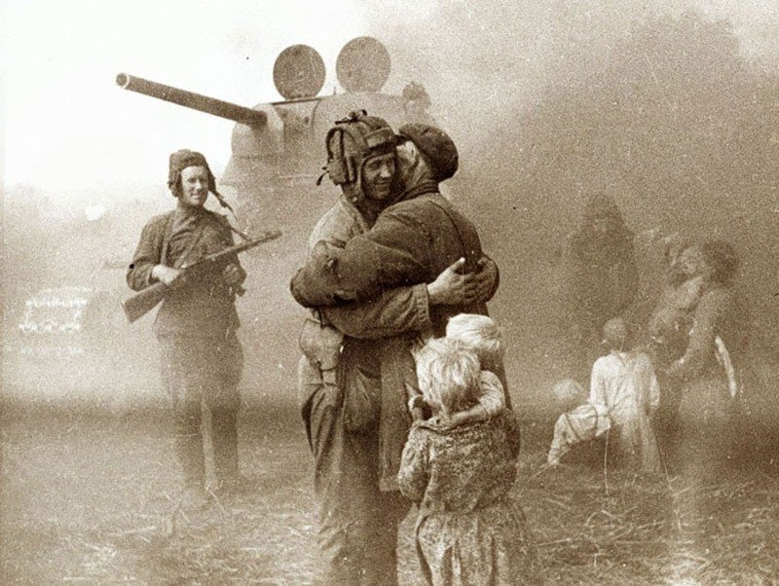
Люди, часто незнакомые, часто такие разные, -теперь «Братья и Сестры», огромная семья, состоящая из всех народов и национальностей страны. Семья требовала спасения, требовала поддержки.

Slide 6
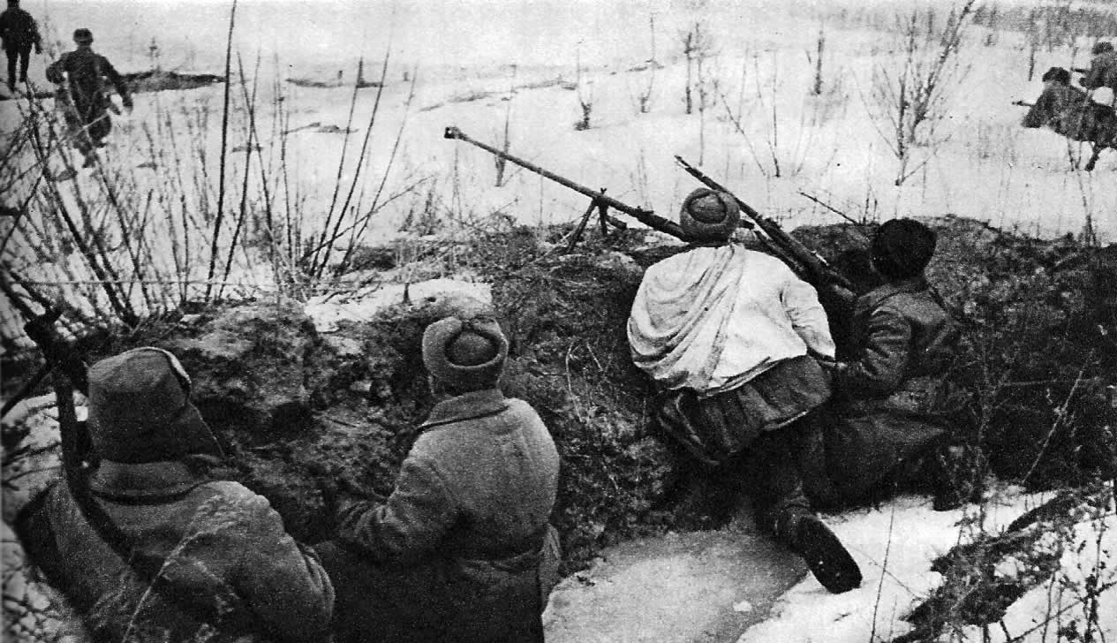
Немецкие генералы впервые столкнулись с аномалией, по-иному это и не назовешь. Молниеносная война больше не работала, подобно механизму часов. Попадая в окружение, советские части с боями прорывались, а не складывали оружие.

Slide 7
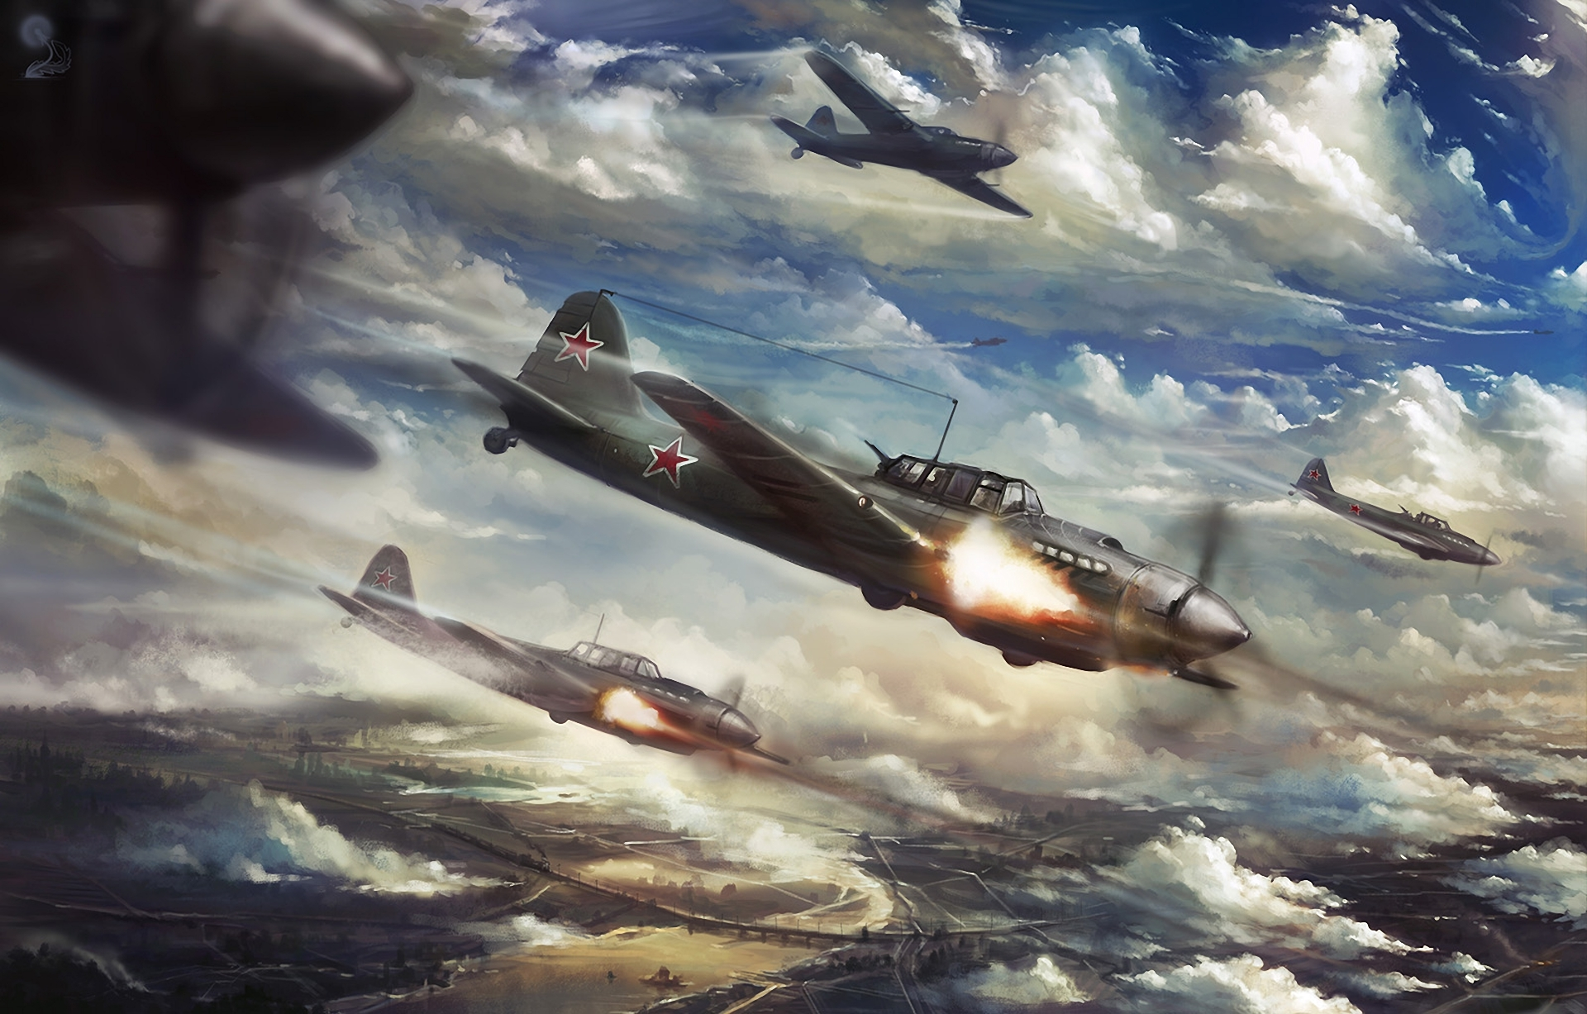
В техническом отношении советские войска серьезно уступали немецким. Шли в кавалерийские атаки на танки, летали и сбивали немецких ассов на старых самолетах, горели в танках и отступали, не отдавая ни клочка без боя.

Slide 8
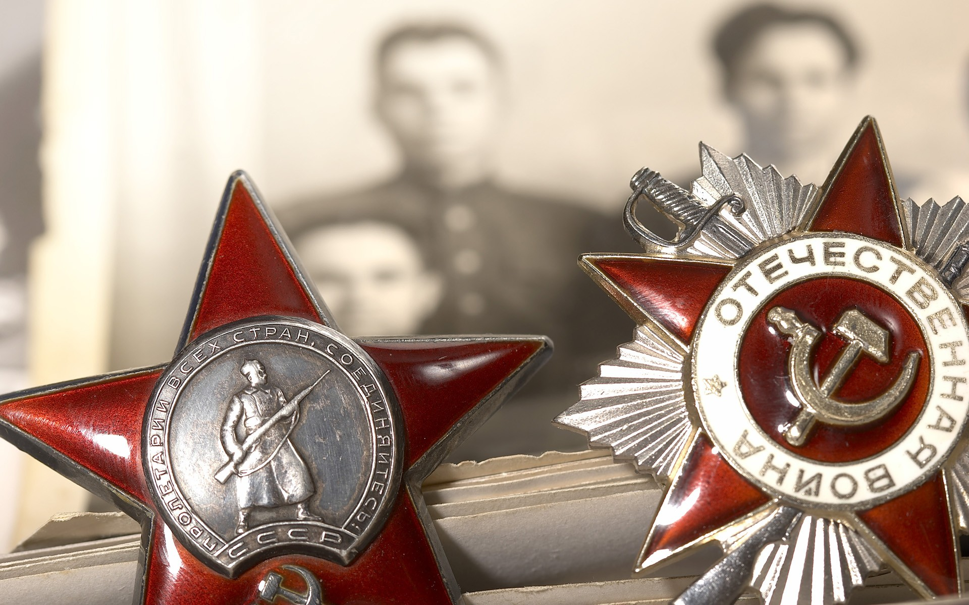
В серьезной степени героизм солдат и командиров сорвал планы немецкого наступления. Уже летом 41-го года были полностью сорваны планы наступления немецкой армии. Потом были Сталинград, Курск, Московская битва, но все они стали возможны благодаря беспримерному мужеству
простого советского солдата.

Slide 9
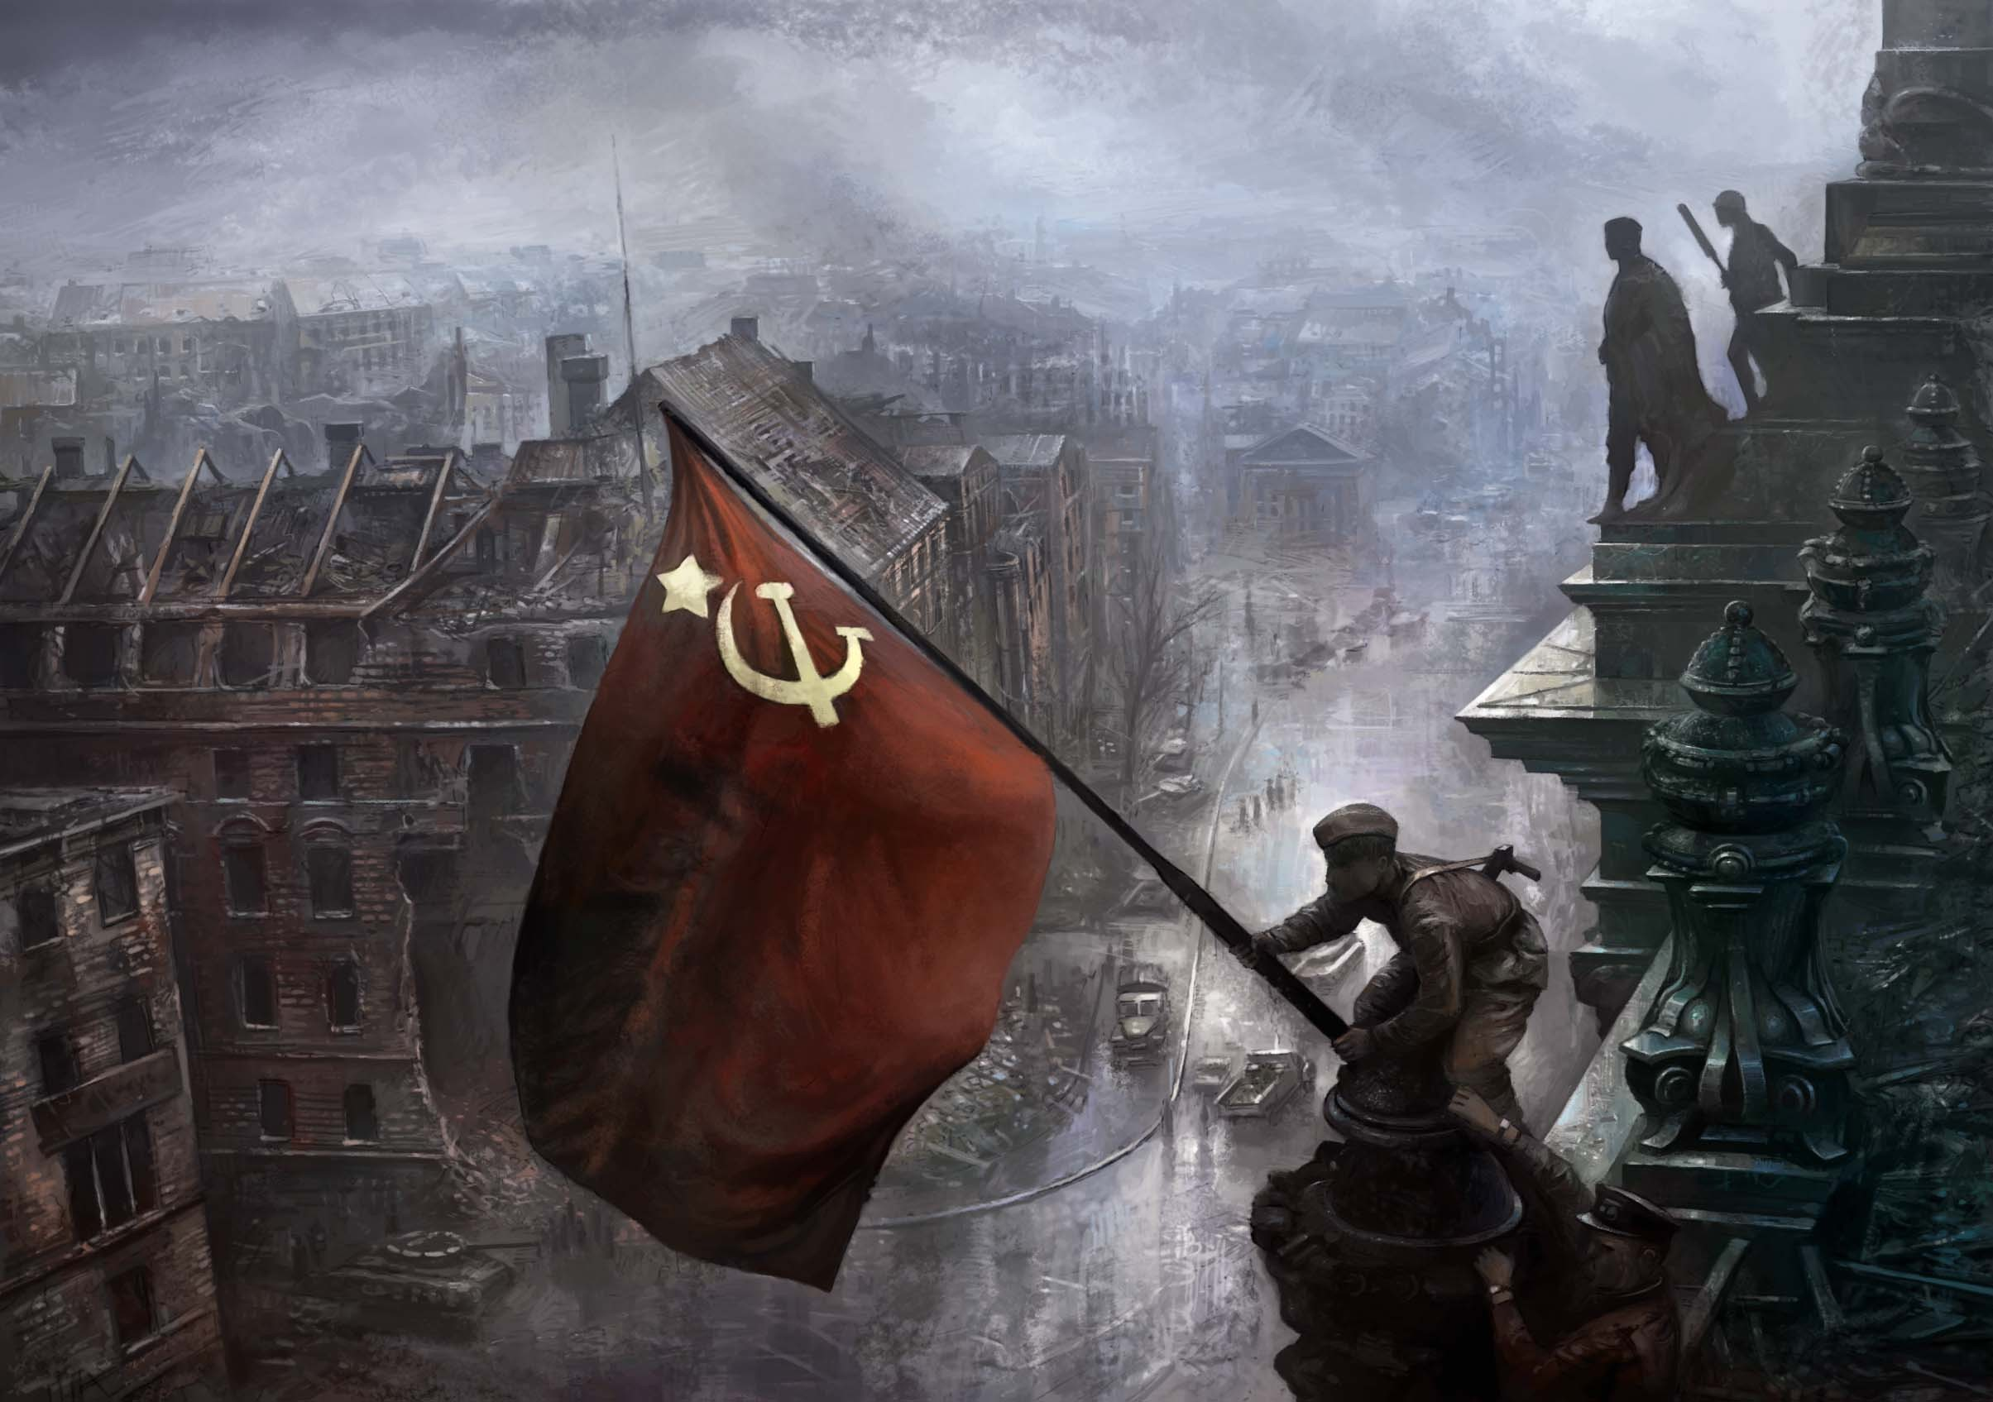
В 22 часа 43 минуты по центрально-европейскому времени 8 мая война в Европе завершилась безоговорочной капитуляцией вооружённых сил Германии. Агрессор признал себя побежденным. Боевые действия продолжались 1418 дней.

Slide 10
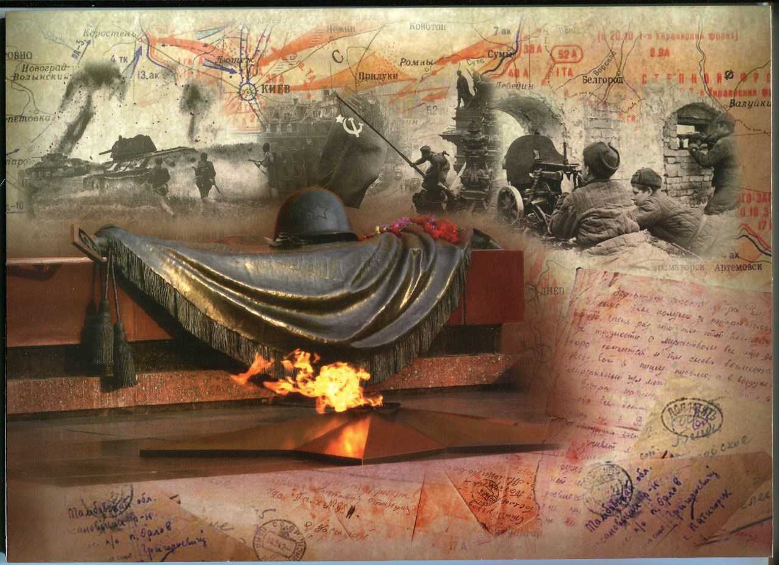
Людские потери СССР — 7,3 млн военнослужащих убитыми и умерших от ранений, 555 тыс. умерших от болезней, погибших в результате происшествий, осужденных к расстрелу (по донесениям войск, лечебных учреждений, военных трибуналов) и 4,5 млн попавшими в плен и пропавшими без вести. Общие демографические потери (включающие погибшее мирное население на оккупированной территории и повышенную смертность на остальной территории СССР от невзгод войны) — 26,6 млн человек.

Slide 11
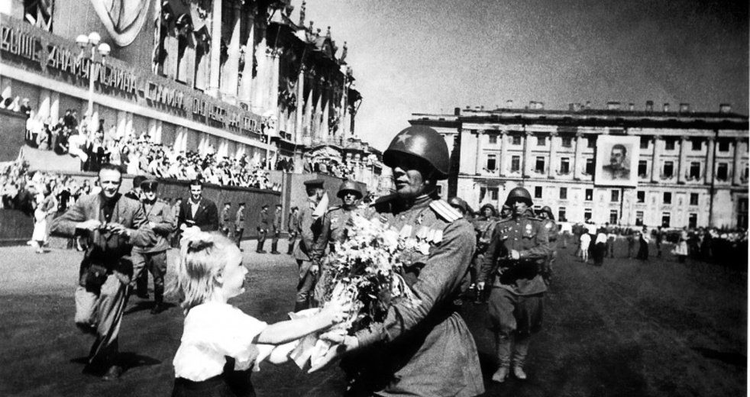
День Победы сегодня является праздничным днем в большинстве постсоветских республик. Он же отмечается и в странах-союзницах. Празднование в Советском Союзе первого Дня Победы неразрывно связано с искренней радостью и чувством огромного облегчения. Люди на улицах от всей души поздравляли друг друга с окончанием войны, плакали, смеялись, обнимались. Празднований такого размаха страна больше не видела. Вечером в столице прогремел неслыханный салют: выстрелили тридцатью залпами из тысячи орудий, а функции иллюминации ночного неба выполняли прожекторы ПВО.

Slide 12
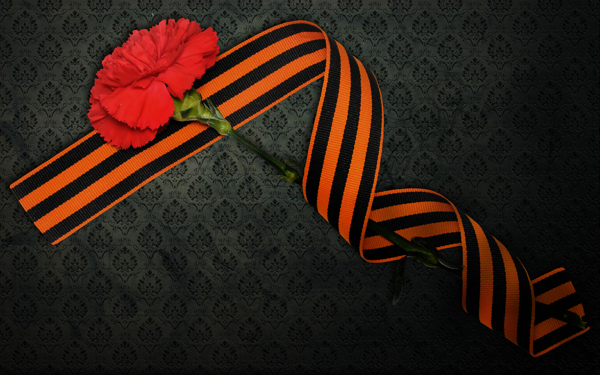
Вечная Память

